Slide 1
Peer-to-peer Projekt für Kita und Schule: BildungsBande und mehr
30.05.2016 Kinderrechte-Fachtagung, Mainz
Lea Berend, Makista e.V.

Slide 2
Makista – Bildung für Kinderrechte und Demokratie
Arbeitsgrundlage: UN-Kinderrechtskonvention
Kinderrechte stehen allen Kindern und jedem einzelnen Kind als Subjekte und Menschen von Anfang an zu. Erwachsene (Eltern, staatliche Einrichtungen und Zivilgesellschaft) helfen ihnen bei der Verwirklichung ihrer Rechte
Kinderrechte als Werterahmen des Zusammenlebens
Das Recht auf Bildung dient einem guten Kinderleben („Enjoy your Rights“), Art. 29: ganzheitliche Potenzialentwicklung der Person → einseitige Schulleistungsorientierung auf Fächer ist nicht kinderrechtskonform
Kinderrechte in der Schule fördern Demokratie und somit Mitverantwortung
Notes:
Makista setzt sich seit seiner Gründung im Jahr 2000 für die Umsetzung der UN-Kinderrechtskonvention in Schulen und anderen Bildungseinrichtungen ein. KR gehören für uns nicht nur als Thema im Unterricht in die Schule, sondern müssen auch gelebt werden d.h. KR bieten einen Werterahmen, und eignet sich daher als Orientierung für eine umfassende Schulentwicklung.
KRK versteht Bildung als ganzheitliche Potentialentfaltung der Persönlichkeit, die alleinige Konzentration auf Fächerlernen reicht nicht aus.
- KR in der Schule fördern Demokratie und somit Mitverantwortung, Kinderrechte bedeuten nicht: Kinder haben immer Recht; sie fördern nicht Narzissmus, sondern Verantwortlichkeit

Slide 3
Schulnetzwerk für Kinderrechte Hessen
Netzwerk mit 20 Grund- und weiterführenden Schulen (Start im Rhein-Main-Gebiet mit 10 Schulen)
Gründung 2010
Schirmherrschaft: Hessisches Kultusministerium (HKM)
Ein Projekt von Makista in Kooperation mit der Ann-Kathrin-Linsenhoff-UNICEF-Stiftung und UNICEF-Deutschland Unterstützt von Hessischen Kultusministerium, dem Deutschen Kinderhilfswerk, der Zukunftsstiftung Bildung und weiteren Förderern
Kooperationspartner: HKM-Projekt „Gewaltprävention und Demokratielernen“ (GuD)
2011 Aufnahme der Kinderrechte in den Hessischen Referenzrahmen für Schulqualität.

Slide 4
Kinderrechte-Schulen
Schulentwicklung auf Basis der Kinderrechte
Individuelle Festlegung von Zielen, Inhalten und Schwerpunkten
Kinderrechte-Schulen schreiben Kinderrechte als Leitlinie in Schulprogramm sowie in Curricula
Kinderrechte-Schulen verankern Mitwirkungsgremien (z. B. Klassenrat, Schülerparlament)
Makista bietet als außerschulischer Partner Beratung, Begleitung, Studientage, Fortbildungen (theoretisch und praxisnah gemeinsam mit den Modellschulen)
Makista stellt Praxismaterialien zur Verfügung
Auf dem Weg zur Kinderrechteschule: Unterschiedliche Zugänge
Notes:
- Auf dem Weg zur Kinderrechte Schule: Einstieg ins thema bieten Projekttage und Wochen, FoBi im Kollegium, kleinere Aktionen und Projekte von denen aus die KR weiter gedacht und umgesetzt werden können. Z. B. Peer-to-peer Projekte

Slide 5
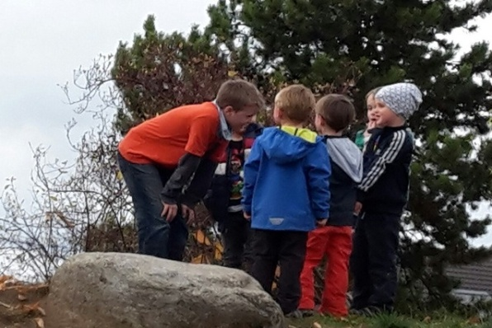
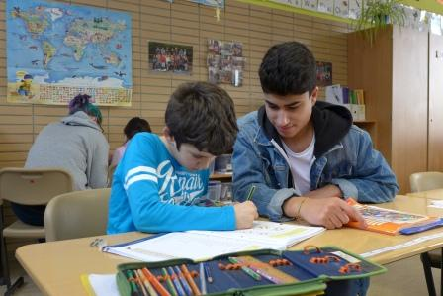
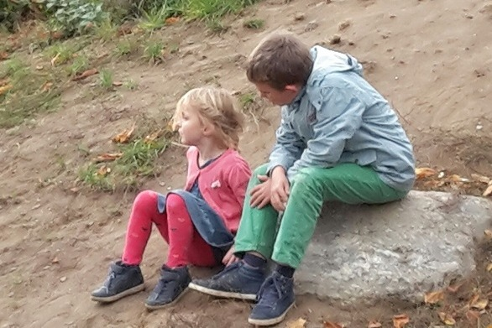
Peer-to-peer und Kinderrechte
Grundgedanke: Kinder lernen mit Kindern – Kinder lernen von Kindern
eigenverantwortliches und selbstbestimmtes Lernen
Verantwortungsübernahme und Selbstwirksamkeitserfahrungen
Handeln durch Partizipation und aus (eigen)Initiative
Kultur der Kinderrechte und des Miteinander → Fokus auf Beziehung von Kindern untereinander
Peer-Lernen als Form, welche die Kinderrechte achtet und umsetzt
Notes:
Peer-to-peer Projekte können ein wichtiger Baustein auf dem Weg zur Kinderrechte schule sein.
Im Mittelpunkt steht die aktive Rolle der Kinder im Lernprozess, also das Prinzip der Partizipation. Ebenso im Mittelpunkt steht das Prinzip von Solidarität/ des Gemeinsamen, also eine Kultur des Miteinander statt Gegeneinander. Lernen aus der Begegnung: Aufbau und Entwicklung von Beziehungen Somit sind die KR implizit in Peer-to-peer Projekten angelegt.

Slide 6
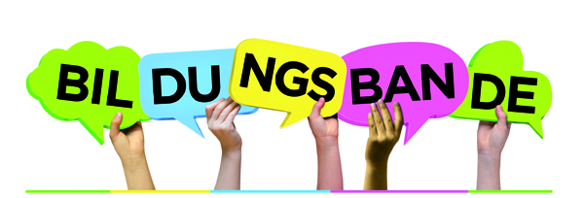
BildungsBande – mit Kinderrechten in die Zukunft
Das Peer-to-peer Programm „BildungsBande“ geht auf die Initiative der Zukunftsstiftung Bildung zurück.
Aktiv in 4 Bundeländern
www.bildungsbande.de
Themenschwerpunkte:
„BildungsBande – damit’s beim Lernen klappt“
„BildungsBande – mit Energie in die Zukunft“
„BildungsBande – mit Kinderrechten in die Zukunft“
Makista koordiniert den Programmschwerpunkt Kinderrechte in Hessen und Rheinland-Pfalz
Schüler*innen betreuen regelmäßig über ein Schuljahr hinweg jüngere Kinder und erleben sich dadurch selbstwirksam, partizipativ und verantwortungsvoll – ganz im Sinne der Kinderrechte

Slide 7
Modellvorhaben mit Kitas in RLP
Auf den Weg gebracht durch Makista in Kooperation mit der Zukunftsstiftung Bildung und dem Ministerium für Integration, Familie, Kinder, Jugend und Frauen des Landes Rheinland-Pfalz
Laufzeit 2016/17
5 Kitas mit kooperierenden Projektschulen
Ziele: - Engagementförderung - Förderung von Verantwortungsübernahme - Stärkung der Kinderrechte - Partizipation - institutionenübergreifende Vernetzung
Notes:
- frühe Engagementförderung eine breite Basis für gesellschaftliche Teilhabe und Verantwortungsübernahme schaffen von Kindern für andere Kinder ist ein wichtiger Baustein für ein gutes, solidarisches und respektvolles Miteinander mit Bezug auf die Menschenrechte für alle Kinder.

Slide 8
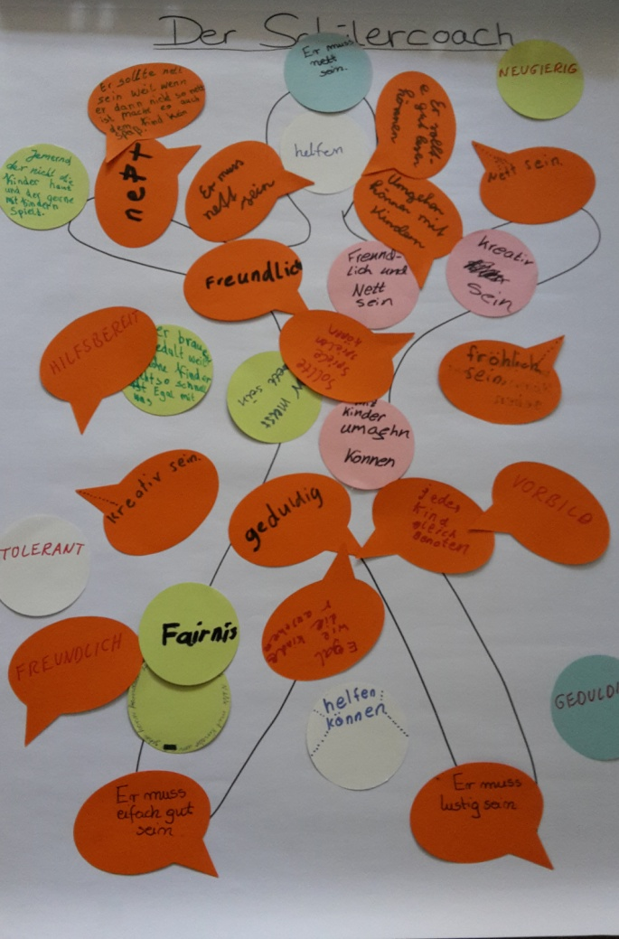
Ablauf
Jede Kita kooperiert mit einer Schule, die Schülercoachs über ein Schuljahr hinweg an die Kita entsendet.
Auftakttraining mit Coachs - Kinderrechte kennenlernen, Bestärkung die eigenen Rechte auszuüben und die Rechte anderer zu stärken
Materialien
Aktive Rolle der Kinder – Erwachsene als Begleiter
Regelmäßige Reflexion
Externe Begleitung/Beratung
Zertifikat - Anerkennung
Notes:
Jede Kita kooperiert mit einer Schule, die Schülercoachs an die Kita entsendet. Dies kann während der Unterrichtszeit sein, als AG organisiert oder eingebunden in das soziale lernen.
Alle Kinder kennen die Kinderrechte
Erwachsene die das Projekt begleiten und Kinder erhalten KR-Materialien
Zertifikat Kultur der Anerkennung schaffen

Slide 9
Durch die Verbindung von Kinderrechten und dem partizipativen Ansatz der BildungsBande wird aus impliziter Kinderrechtebildung ein expliziter Bezug.
Ausgehend von dem Modellprojekt können die Kinderrechte mehr und mehr in den Schul/Kitaalltag integriert werden
Stärkung von allen jungen Menschen
-> als Peer Coach durch Selbstwirksamkeitserfahrung
-> als Kind durch Erfahren individueller Förderung
Übergänge gestalten
Stärkung des Beziehungslernens als Voraussetzung für die Entwicklung soziomoralischer, emotionaler und kognitiver Kompetenzen → Ganzheitliche Potentialentwicklung im Sinne der UN-KRK (Art. 29)
Notes:
Partizipation ist mehr als ein Zugeständnis von Erwachsenen, sondern ein originäres Recht aller Kinder und Jugendlichen. Die an der BildungsBande beteiligten Kindern und Jugendlichen lernen auf spielerische Art die Verbindung von Partizipation und den Kinderrechten kennen.
Schülerinnen und Schüler geben ihr Wissen und ihre Erfahrungen an die jüngeren Kinder weiter. Dabei sind sie frei in der Wahl ihrer inhaltlichen Schwerpunkte und können sie situationsspezifisch und interessengeleitet miteinander aushandeln. Sie lernen die Kinderrechte selbst kennen und überlegen sich Wege, wie sie die Rechte für Jüngere verständlich machen können, z. B. in Aktionen, durch die die Kinderrechte greifbar werden. Kinder und Jugendliche werden zu Botschaftern für die Kinderrechte. Sie nehmen sie mit an die Partnerinstitution – Sie können auch eigene Aktionen zu den Kinderrechten durchzuführen.

Slide 10
www.kinderrechteschulen.de
www.makista.de
www.bildungsbande.de

Slide 11
Vielen Dank für Ihre Aufmerksamkeit
Ansprechpartnerin: Lea Berend, Projektleitung „BildungsBande“ Makista e.V. - Bildung für Kinderrechte und Demokratie Löwenhof - Haus B, Löwengasse 27, 60385 Frankfurt a.M. Telefon: 069 9494467 42 Fax: 069 9494467 67 E-Mail: berend@makista.de

